Slide 1



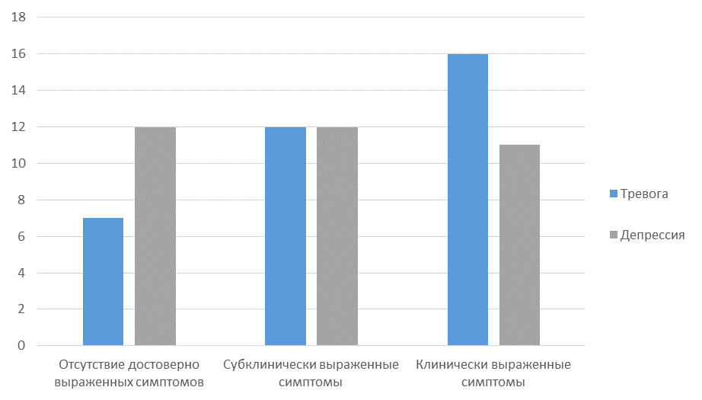
ПСИХОЛОГИЧЕСКАЯ ПОМОЩЬ ПРИ РАССТРОЙСТВАХ ПИЩЕВОГО ПОВЕДЕНИЯ
Д.В. Силаева¹, Е.В. Гуткевич²
¹Национальный исследовательский Томский государственный университет, Томск, Россия
² Национальный исследовательский Томский государственный университет, Томский национальный исследовательский медицинский центр РАН Научно-исследовательский институт психического здоровья, Томск, Россия
Введение
Результаты исследования
Нарушенное отношение к еде, весу и форме тела играет ключевую роль в возникновении и поддержании расстройств пищевого поведения (РПП). Помощь пациентам с нарушениями пищевого поведения включает совместные действия психиатра, психотерапевта, психолога, лечащего врача соматического профиля и диетолога.
На базе клиники медицинской реабилитации проводилось исследование с участием 35 пациентов в возрасте от 39 до 82 лет. По результатам психодиагностического исследования с применением Госпитальной Шкалы Тревоги и Депрессии (HADS) отмечено, что у 45,7% наблюдалась клинически выраженная тревога, у 34,3% – субклинически выраженная тревога, клинически выраженная депрессия отмечена у 31,4%, у 34,3% – субклиническая выраженность депрессии.
Рис 1. Результаты методики HADS
В клиническом интервью большинство пациентов обращали внимание на проблемы, связанные с повышением веса, ухудшением самочувствия, апатию, руминации, а также на переедание, связывая его с тревожным состоянием. Были отмечены жалобы на тревожность за здоровье близких и взаимоотношения в семье.
Методы психологической помощи при
расстройствах пищевого поведения
Целями психологической помощи при расстройствах пищевого поведения являются формирование безоценочного отношения к своему телу; отказ от патологического поведения; улучшение навыков проблемно-решающего поведения. Одним из наиболее эффективных психотерапевтических методов на данный момент является когнитивно-поведенческая терапия, оказывающая влияние на нормализацию паттерна питания, устранение триггеров переедания и очищения (например, негативных убеждений о себе), а также регуляции эмоций и решения проблем [4]. При этом важной частью восстановления нормального отношения к еде может стать ведение пищевого дневника пациентами, за которым должен осуществляться контроль со стороны медицинских специалистов (диетологов или других врачей). Использование пищевых дневников помогает как для оценки качества пищи, так и для уточнения восприятие процесса приема пищи, колебаний настроения на этом фоне, страха еды [3].
При работе с детьми и подростками, страдающими расстройствами пищевого поведения, может осуществляться работа с семьей. Семейная терапия по методу Модсли (FBT) – терапия для подростков с нервной анорексией и нервной булимией разработана в 1980-х годах в больнице Модсли в Лондоне. Этот метод лечения был оформлен как руководство по семейной терапии для врачей, получив название «family-based treatment». Данная терапия доверяет родителям работу по изменению поведения и полноценному питанию своего ребенка и дает им навыки и руководства для достижения этих целей. Специалист поддерживает близких ребенка в регулировании питания и поведения, а именно: контроль питания, расширение рациона питания помощь в нормализации веса; прерывание цикла переедание/очищение; прекращение чрезмерных физических нагрузок; предотвращение других проявлений РПП [5].
Заключение
В настоящее время отмечается активное развитие онлайн-программ/телемедицинских методов лечения расстройств пищевого поведения. Перспективными становятся исследования и разработка программ психологической помощи, нацеленных на коррекцию пищевого поведения, и онлайн-программ, используемых для коррекции психологических проблем, в том числе семейных взаимоотношений, а также для психологического просвещения или обучения [1, 2].
Библиографический список
1. Barakat S. et al. Supported online cognitive behavioural therapy for bulimia nervosa: a study protocol of a randomised controlled trial // Journal of eating disorders. – 2021. – Vol. 9. – №. 1. – С. 1-13.
2. Mulkens S., Waller G. New developments in cognitive-behavioural therapy for eating disorders (CBT-ED) //Current Opinionin Psychiatry. – 2021. – Vol. 34. – №. 6. – С. 576.
3. Аграс В.С., Эпл Р.Ф. Победить расстройство пищевого поведения. Когнитивно-поведенческая терапия при нервной булимии и психогенном переедании, пошаговое пособие по самопомощи / пер. с англ. М.Д. Насими. Киев : Диалектика, 2021. 128 с.
4. Гуткевич Е. В. Расстройства пищевого поведения: социально-психологические аспекты и возможности помощи / Е. В. Гуткевич, Д. В. Силаева // Мир человека в фокусе психологических метапрактик : Материалы VIII Сибирского психологического форума (Международной научной конференции), Томск, 21–22 ноября 2022 года / Под редакцией И.А. Филенко. – Томск: Национальный исследовательский Томский государственный университет, 2022. – С. 35-37.
5. Ермолович А. В. Основные подходы в психотерапии расстройств пищевого поведения у подростков / А. В. Ермолович // Актуальные проблемы социальных и психологических наук: теория, методология, практика: материалы симпозиума в рамках XVI (XLVIII) Международной научно-практической конференции, приуроченной к 300-летию Кузбасса, Кемерово, 01–30 апреля 2021 года. – Кемерово: Кемеровский государственный университет, 2021. – С. 24-27.

